Slide 1
Проектирование и реализация web-интерфейса сайта фирмы, торгующей запчастями для автомобилей
Автономная некоммерческая организация
среднего профессионального образование
“Московский колледж информационных технологий”
Подготовил студент группы 9/1 ИС-322 Саргсян Артём Хачатурович

Slide 2
Актуальность и цель
Актуальность темы – Старый, неудобный интерфейс и устаревшие методы регистрации снижают качество обслуживания клиентов, увеличивают вероятность ошибок и. Поэтому разработка сайта,
Цель исследования – выявить преимущества и недостатки конкурирующего интернет-приложения, уделить внимание ключевым и важным свойствам существующих веб-приложений. На основе анализа разработать техническое задание на создание собственного интернет-приложения для фирмы торгующей автомобильными запчастями

Slide 3
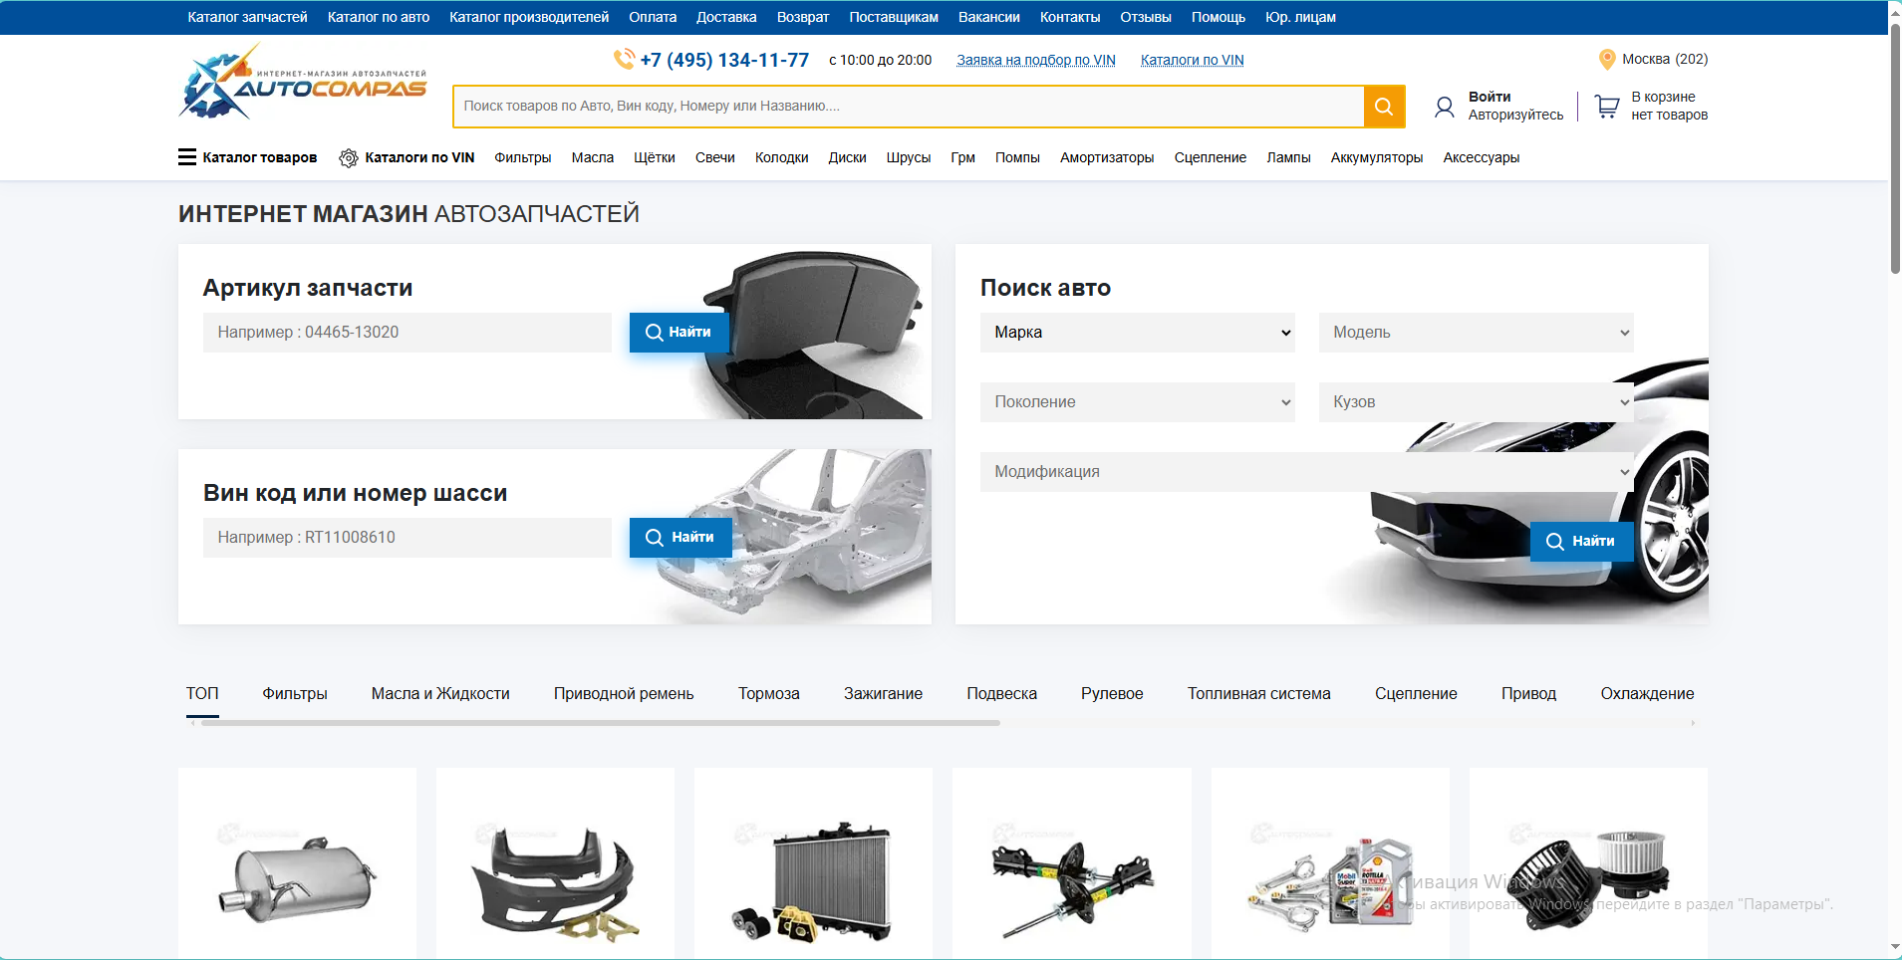
Анализ конкурентов
Autocompas:
Главная сайта «AutoCompas»

Slide 4
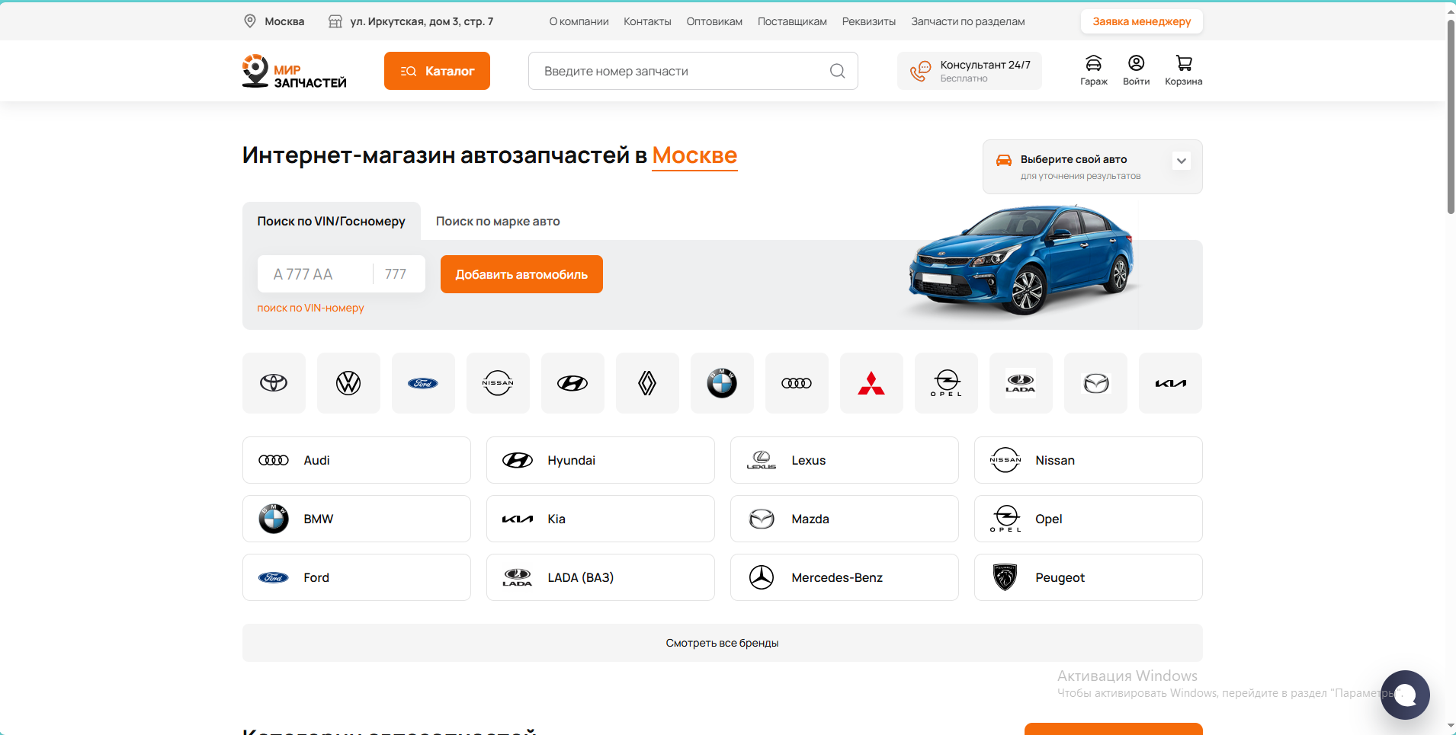
Анализ конкурентов
Mirzap:
Главная сайта «Mirzap»

Slide 5
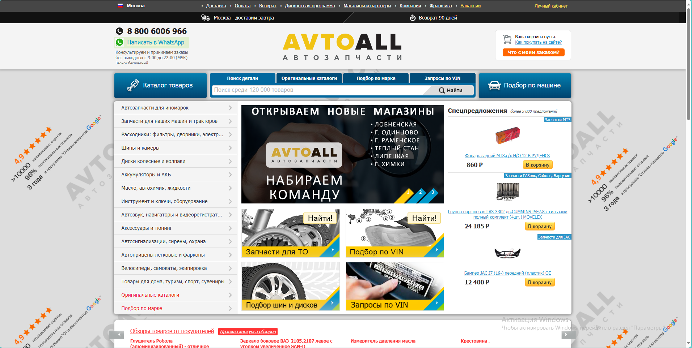
Анализ конкурентов
Avtoall:
Главная сайта «Avtoall»

Slide 6
На основе анализа сайтов конкурентов было разработано Техническое задание на разработку сайта.
Важные детали технического задания:
Разрабатываемый сайт является начальной версией, которая содержит только ключевые функции, необходимые, чтобы проверить его работоспособность и получить оценку от руководства компании или пользователей.
Сайт должен иметь доступный и простой для понимания интерфейс.

Slide 7
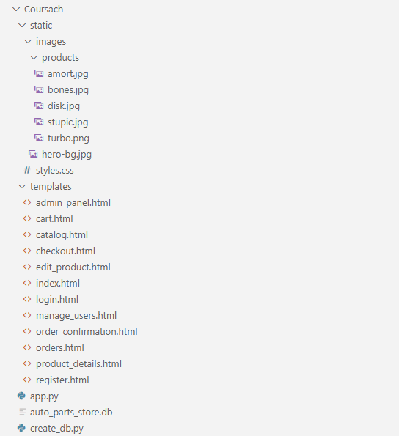
Реализация
Использованные для разработки инструменты:
Python → Flask
HTML (Flask Templates)
База данных:
Python → SQLite3
Иерархическая структура проекта

Slide 8
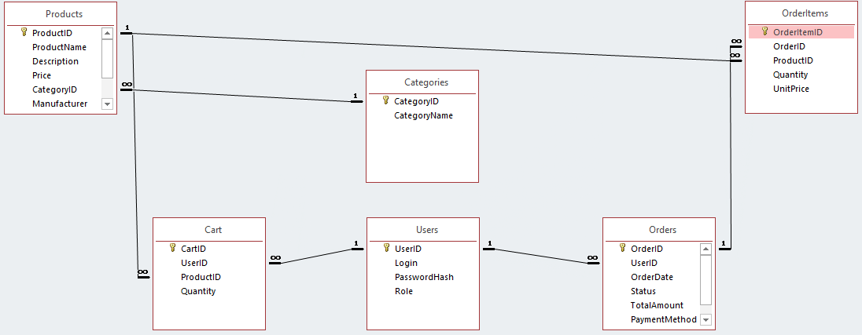
Модель базы данных

Slide 9
Разработка сайта (Flask)
Технологии:
Backend: Python (Flask), SQLite.
Frontend: HTML, CSS, Jinja2.
Ключевые функции:
Роуты в app.py:
/catalog – страница каталога товаров.
/add_to_cart – добавление в корзину.
/checkout – оформление заказа.

Slide 10
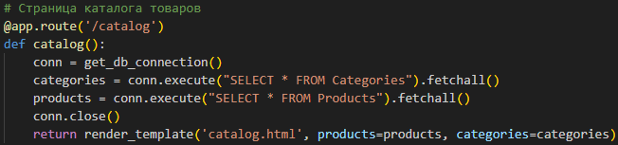
Роуты (Route)
/catalog – страница каталога товаров

Slide 11
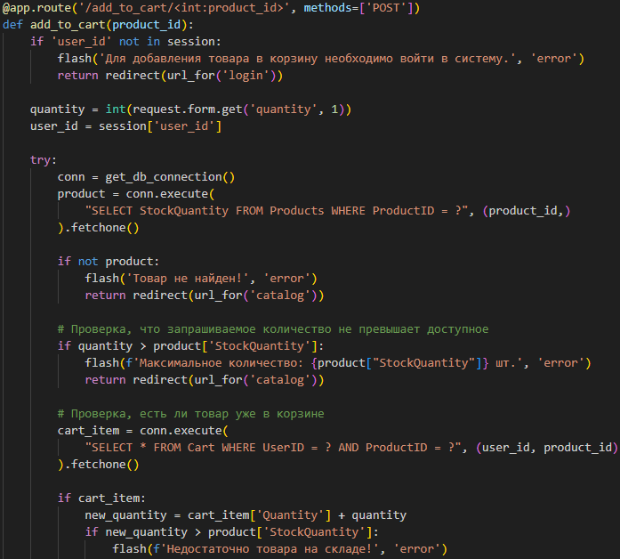
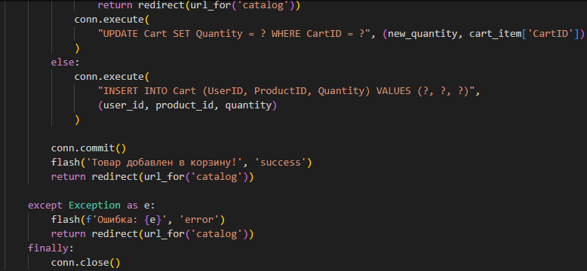
Роуты (Route)
/add_to_cart – добавление в корзину

Slide 12
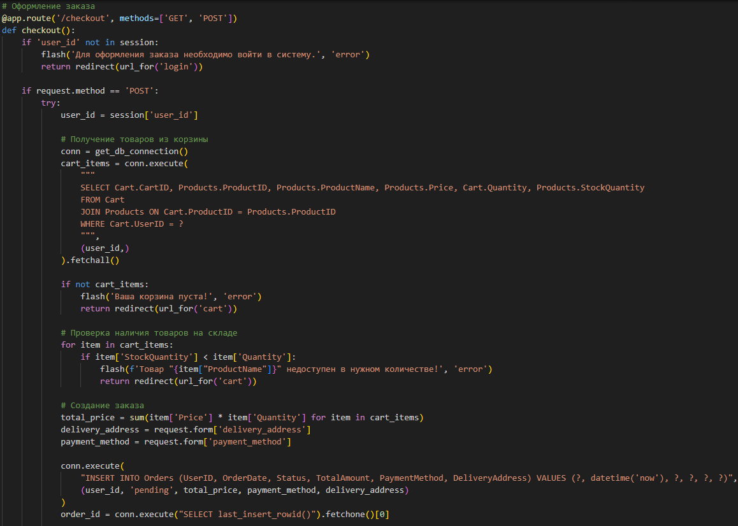
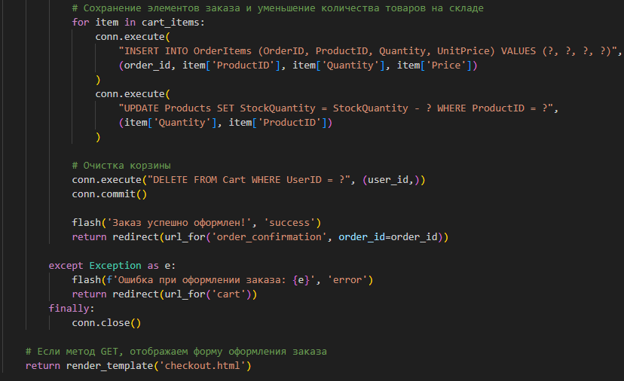
Роуты (Route)
/checkout – оформление заказа

Slide 13
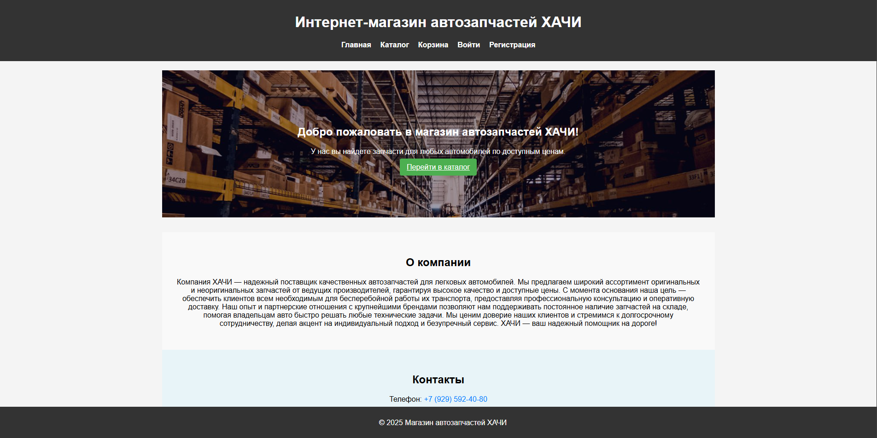
Демонстрация интерфейса
Главная страница.

Slide 14
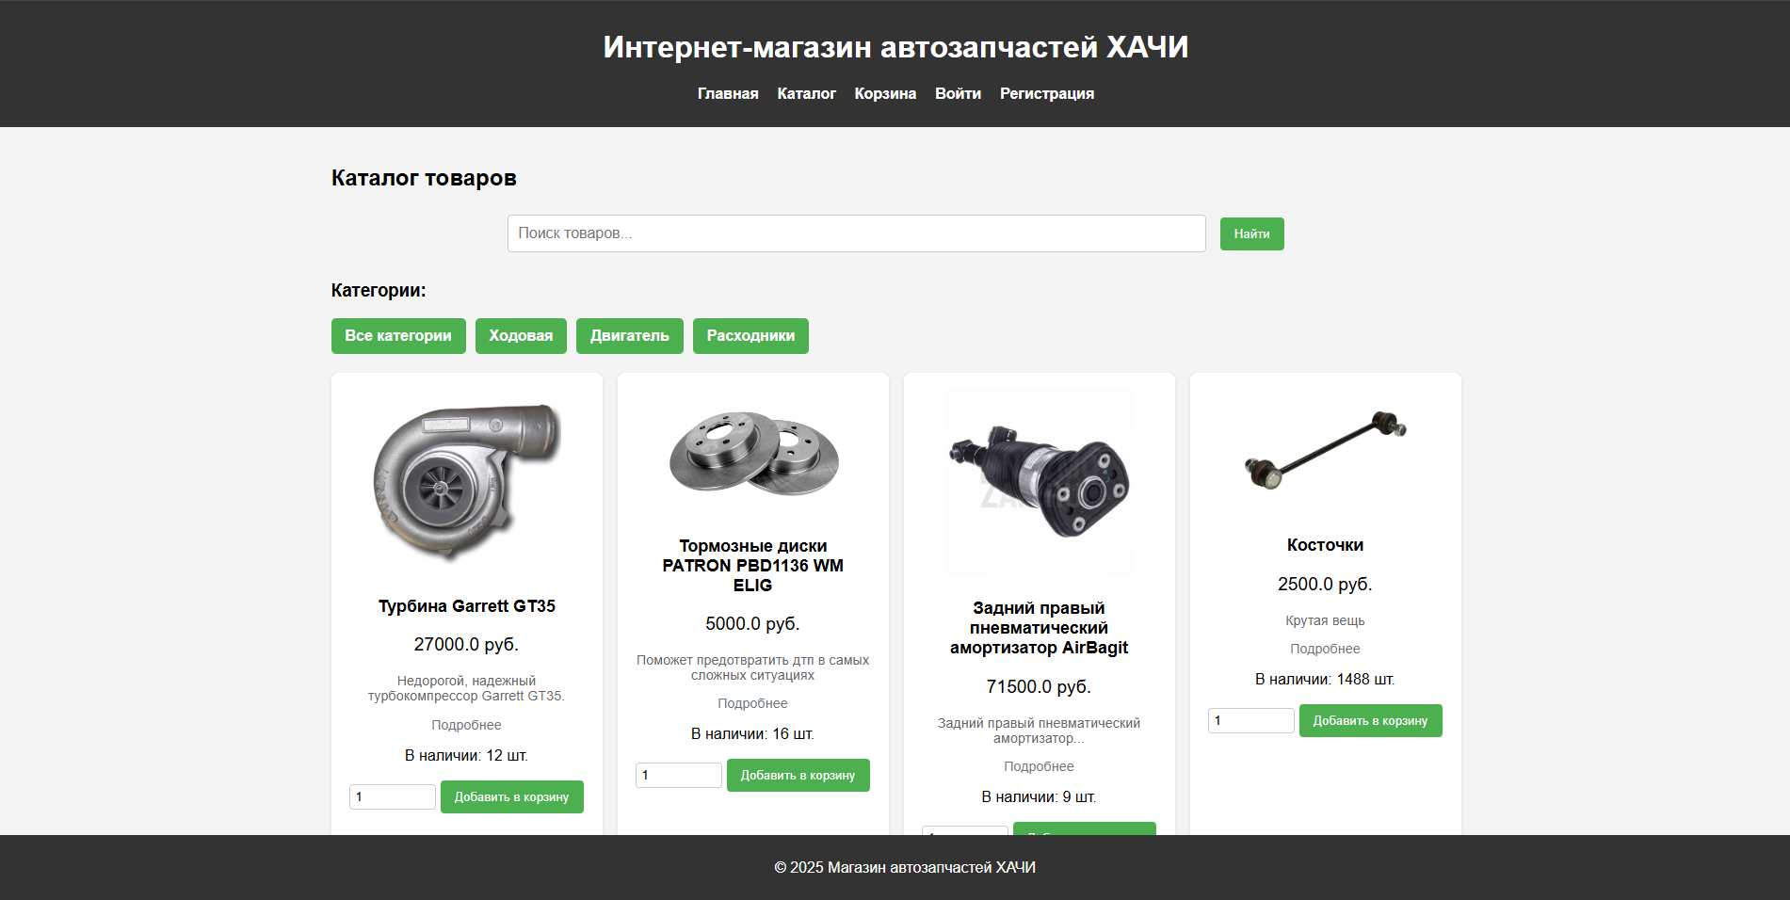
Демонстрация интерфейса
Каталог товаров с фильтрами.

Slide 15
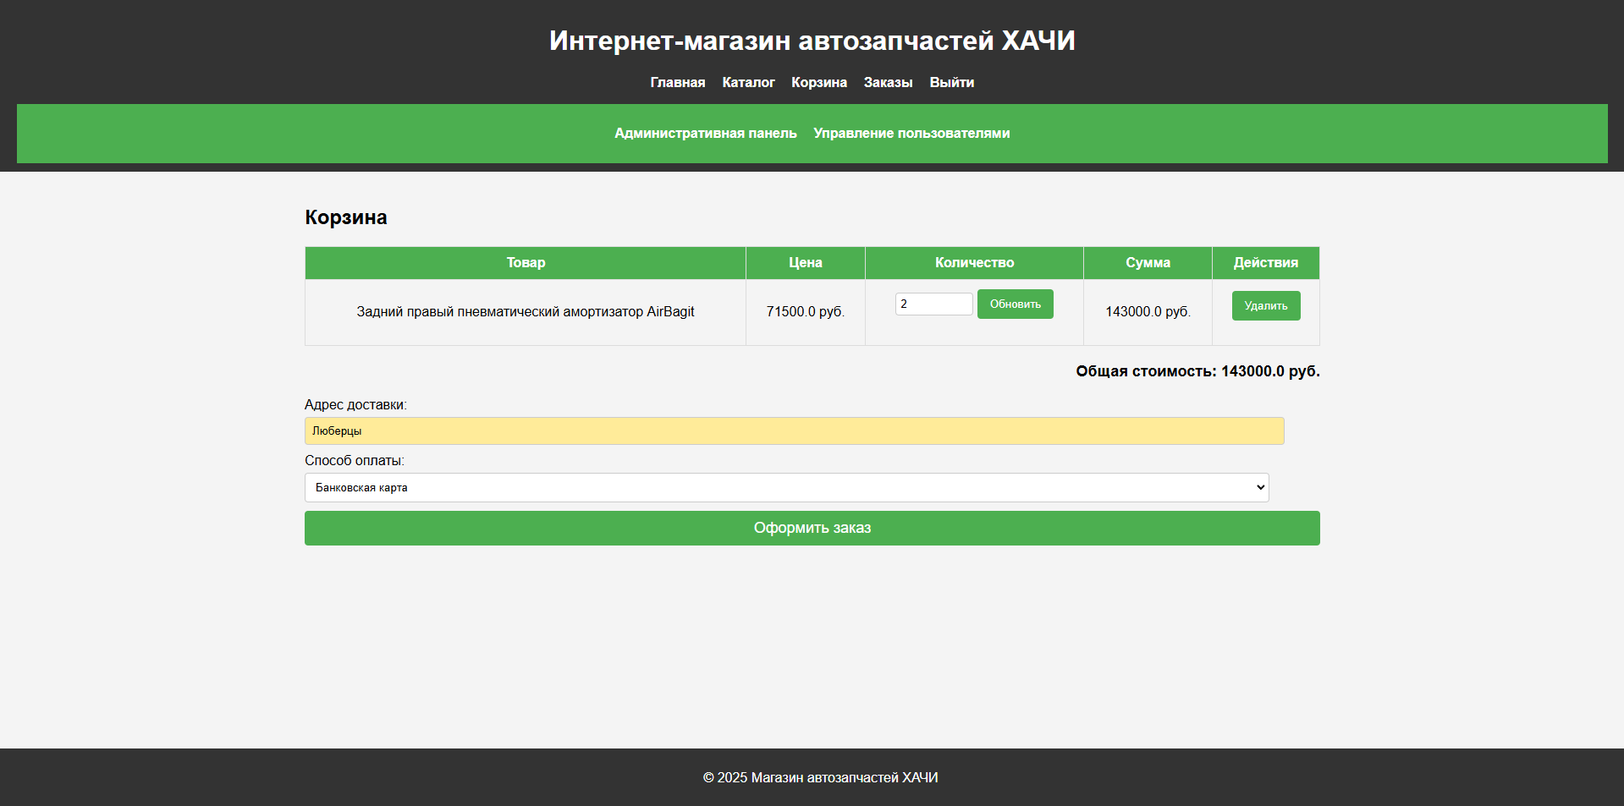
Демонстрация интерфейса
Корзина с итоговой суммой.

Slide 16
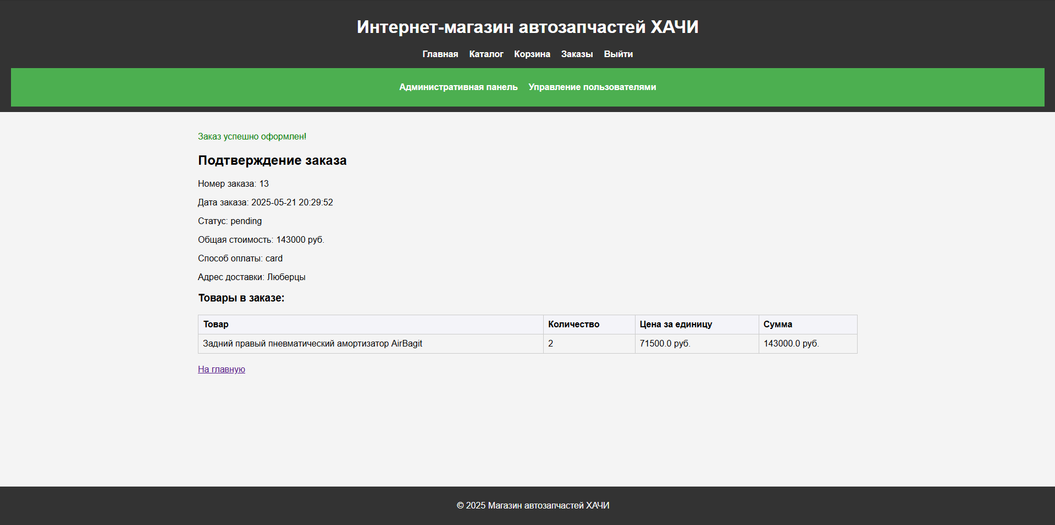
Демонстрация интерфейса
Оформленный заказ

Slide 17
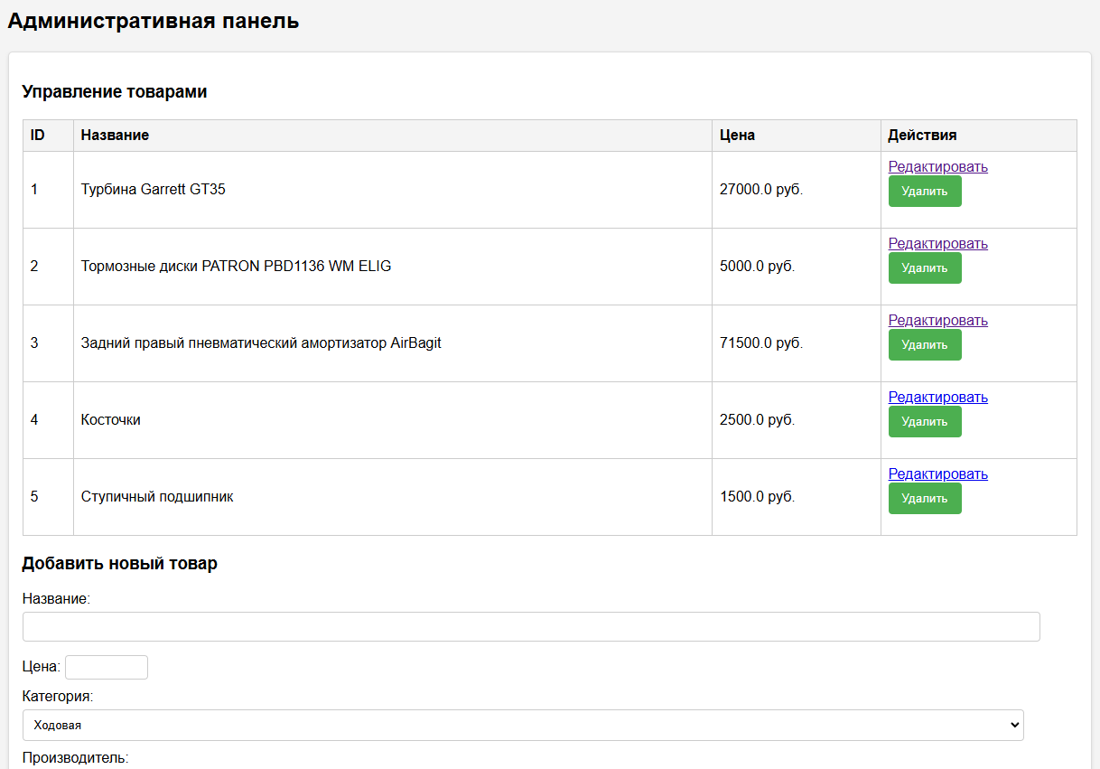
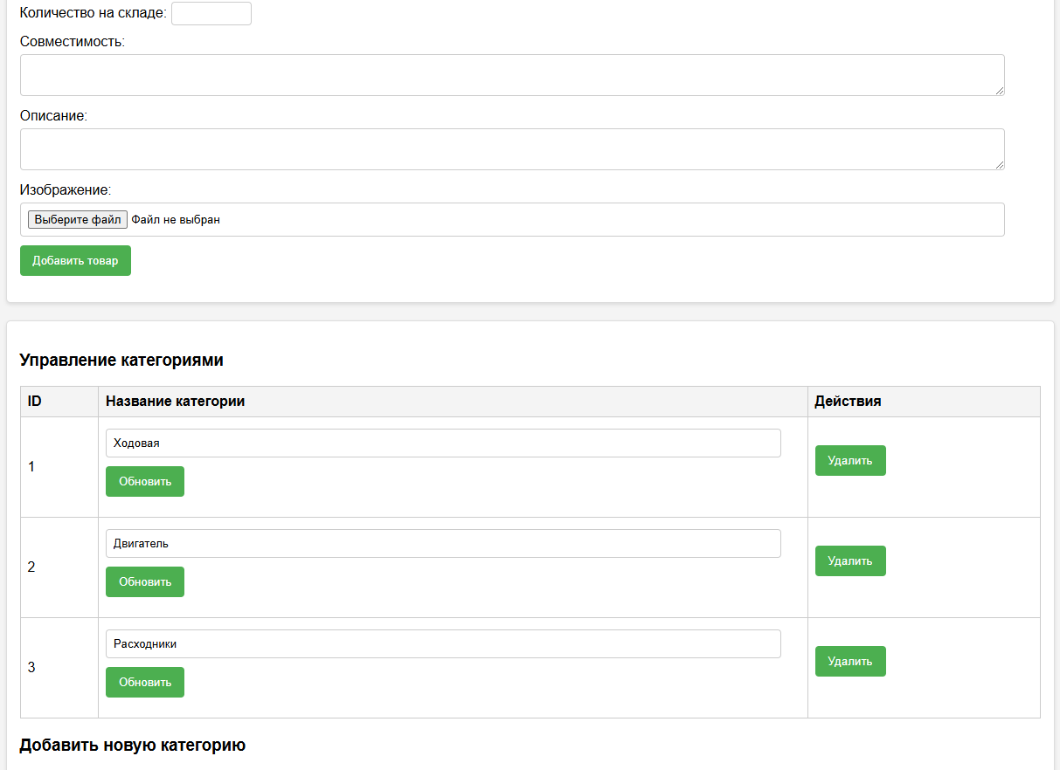
Демонстрация интерфейса
Административная панель.

Slide 18

СПАСИБО ЗА ВНИМАНИЕ!!!

